Slide 1
Автоматизация свистящих звуков

Slide 2
Задачи
1. Закрепление правильной артикуляции свистящих звуков
2. Автоматизация свистящих звуков в словах
3.Закрепление знаний зкуко-слоговой структуры слов
4.Расширение словарного запаса
5.Развитие внимания, памяти

Slide 3




Артикуляционная гимнастика

Slide 4


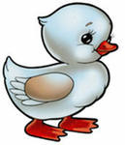
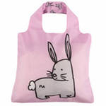

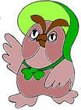
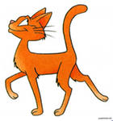

Найди слова со звуком [С]
[ C ]

Slide 5
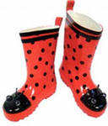


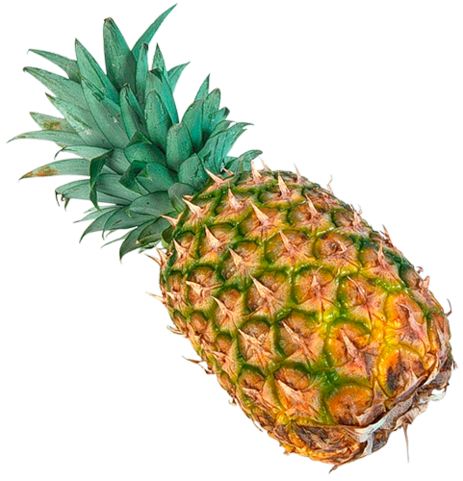
Определи место звука [С ]в слове

Slide 6
Повтори слова
Сад – сани – сапог –санки
Сын – сыпь – сыщик
Сок – сон – сода – сотка
Суп – сук – сумка - сутки

Slide 7



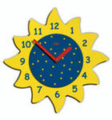
Посмотри и запомни

Slide 8
Что исчезло?

Slide 9
Что изменилось?

Slide 10

Отгадай загадки
Днем спит,
ночью летает.
Гладишь – ласкается, дразнишь – кусается.
Что всегда идет, а с места не сойдет?

Slide 11
Информационные ресурсы
Богомолова А.И. Нарушение произношения у детей. М.: Просвещение, 1979.
Перегудова Т.С., Османова Г.А. Вводим звуки в речь: Картотека заданий для автоматизации звуков [C], [З], [Ц]: Логопедам – практикам и заботливым родителям – СПб.: КАРО, 2006.
Успенская Л.П., Успенский М.Б. Сборник речевого материала для исправления произношения звуков у дошкольников. М.: Просвещение, 1960.
Фомичева М.Ф. Воспитание у детей правильного произношения. М.: 1989.

